Slide 1
Prezentacija projekata
Uroš Stojković 17472
Luka Mladenović 17295

Slide 2
Projekat 1
OpenLibrary API je korišćen kao public API u ovom projektu
Podaci su dostupni u JSON formatu
Omogućava pretragu po naslovu, autoru, žanru, poklapanje teksta, pretragu po specifičnim ID koje biblioteke standardno koriste, izdavačima i sl.
Za dataset je korišćen skup skinut sa Kaggle platforme, sa oko 200-ak knjiga koje igraju ulogu fizičkih kopija knjiga koje se nalaze u biblioteci

Slide 3
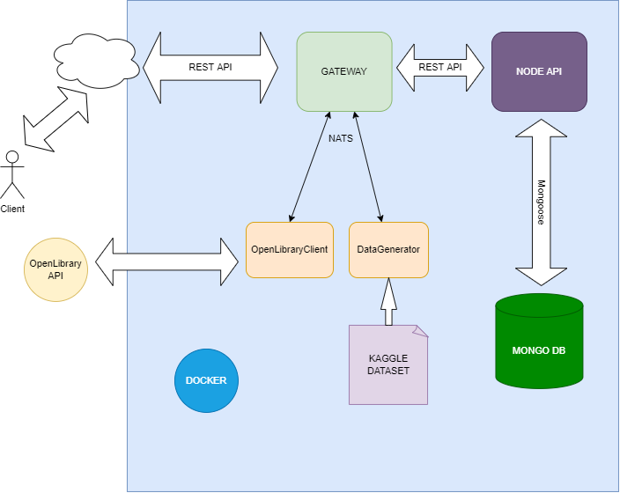
Projekat 1 Arhitektura

Slide 4
Projekat 1 Detalji
Docker ikonica ukazuje da su svi servisi pokretani u okviru sopstvenog kontejnera preko docker compose komande.
OpenLibrary i Gateway servisi su pisani u ASP.NET, broker između njih je ostao defaultni tj. NATS.
DataGenerator je pisan kao Nodejs skripta
InternalAPI je pisani kao Nodejs skripta, korišćenjem dodatne biblioteke mongoose za laku komunikaciju sa MongoDB bazom podataka.

Slide 5
Projekat 1 Opis rada
Klijent upućuje zahtev preko REST-a Gateway-u za datom knjigom, korišćenjem imena autora ili naslova tj. dela reči u naslovu knjige.
Vraćanje ili dodavanje nove knjige, kao i rezervisanje knjige iz biblioteke vrši se preko zahteva Gateway-u, koji preko REST-a prosledi HTTP zahtev InternalAPI-ju koji vrši upis odnosno ažuriranje baze podataka. Po završetku operacije, klijent dobija odgovor od Gateway koji zapravo prosleđuje odgovor od InteralAPI koji je on dobio od MongoDB.
DataGenerator je pročitao podatke iz dataset i poslao ih na Gateway endpoint, koji je prosledio podatke InternalAPI-ju koji je izvršio upis u MongoDB.
OpenLibrary servis se obraća public API-ju preko REST-a i pretražuje javnu biblioteku i/ili internet za dodatne informacije o knjizi koju korisnik zahteva.
U slučaju da korisnik nije uspeo da nađe željenu knjigu u MongoDB tj. lokalno u biblioteci, može dobiti dodatne informacije preko public API-ja tako što Gateway servis kombinuje podatke dobijene lokalno tj. iz MongoDB-a i one sa publicAPI-ja kako bi korisniku dao što bolji odgovor.

Slide 6
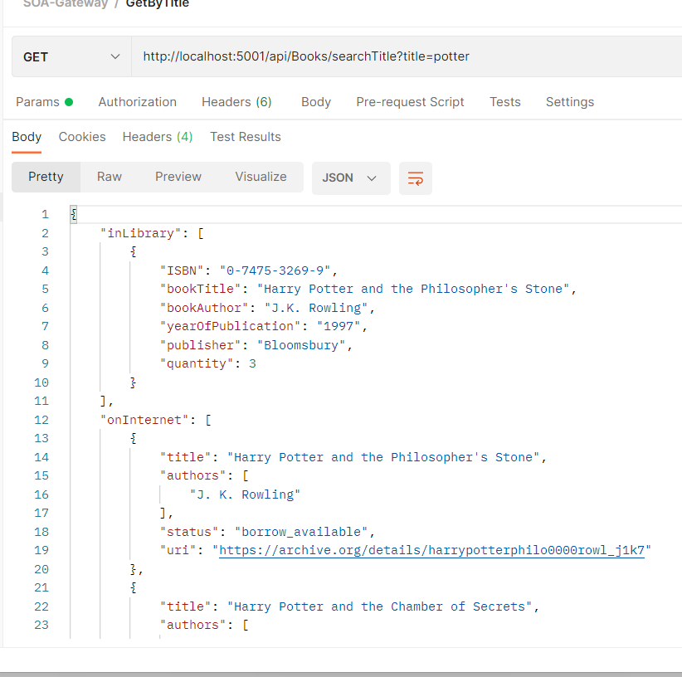
Izgled upita

Slide 7
Projekat 2
Ovde je uveden Mosquitto MQTT broker na koji Gateway vrši publish-ing.
Podaci koje se publishuju na MQTT protokol izgledaju identično kao i u prvom projektu, šalju se knjige sa istim podacima.
Pravila koja su uvedena prate koliko knjiga je tokom pretraga nađeno u lokalnoij biblioteci a koliko na online biblioteci.
InfluxDB prati ovu metriku koju smo uveli i ako je broj zahteva u prozoru vremena koji pratimo veći od predefinisane vrednosti, to bi značilo da je mikroservis zatrpan zahtevima i da treba kreirati još jedan. Tada AnalyticsMicroservice šalje gRPCa alert servisu za Notifications.

Slide 8
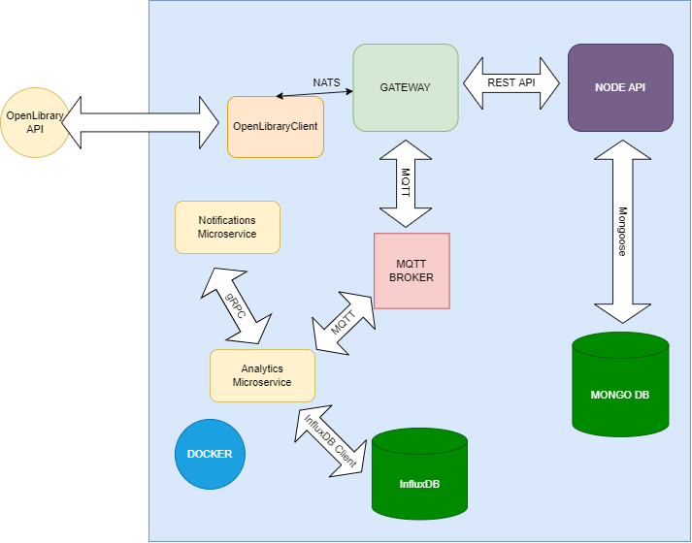
Projekat 2 Arhitektura

Slide 9
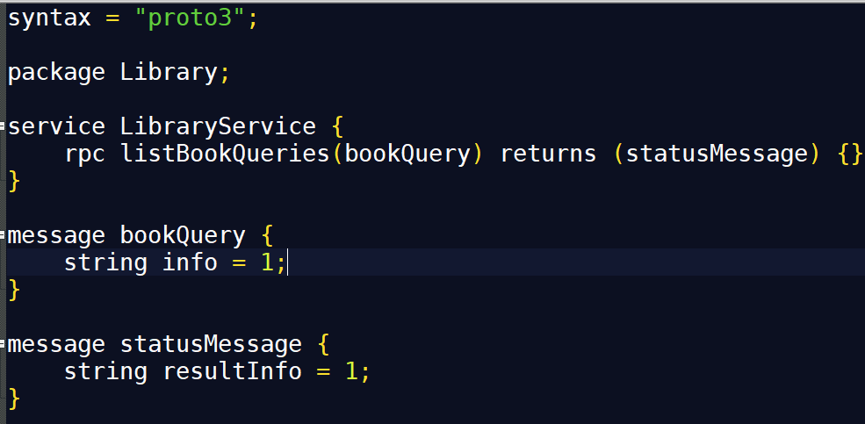
gRPC format
Klijent je implementiran u Nodejs, dok je server implementiran u ASP.NET-u

Slide 10
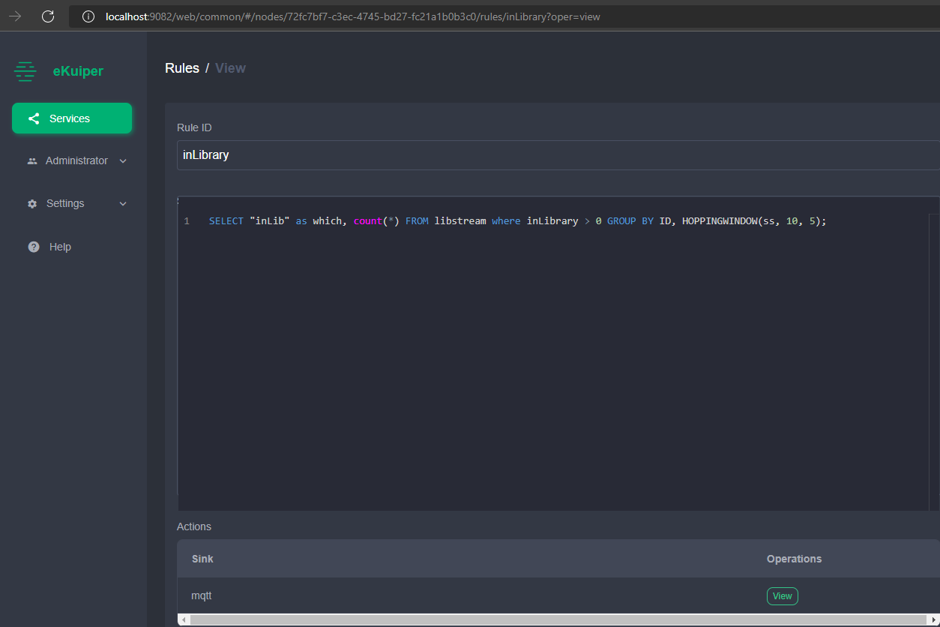
Ekuiper izgled pravila

Slide 11
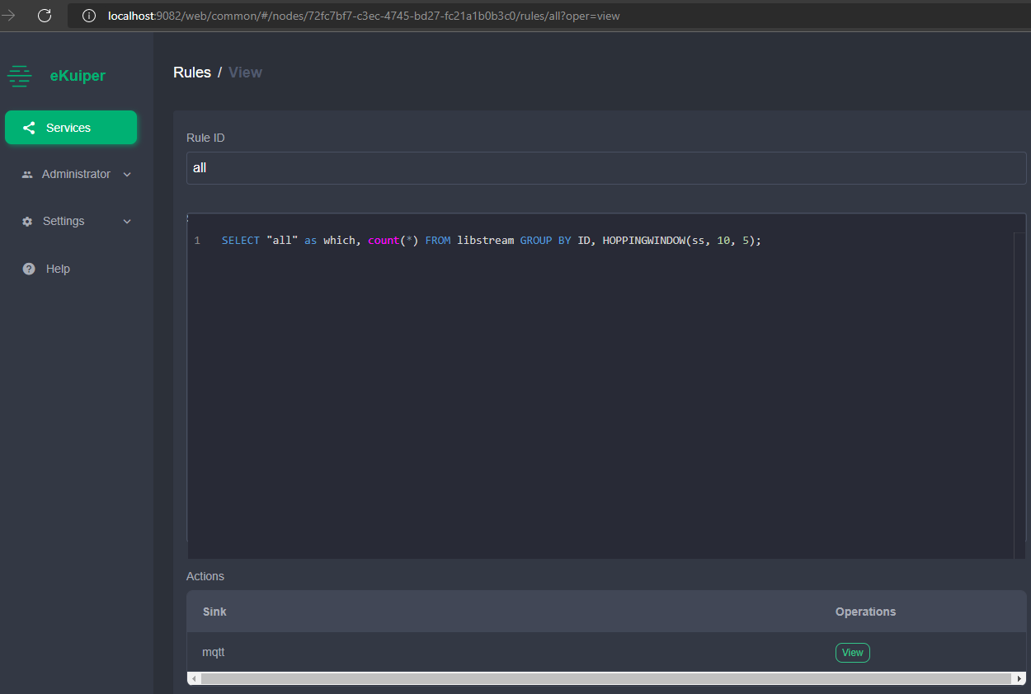
Ekuiper izgled pravila

Slide 12
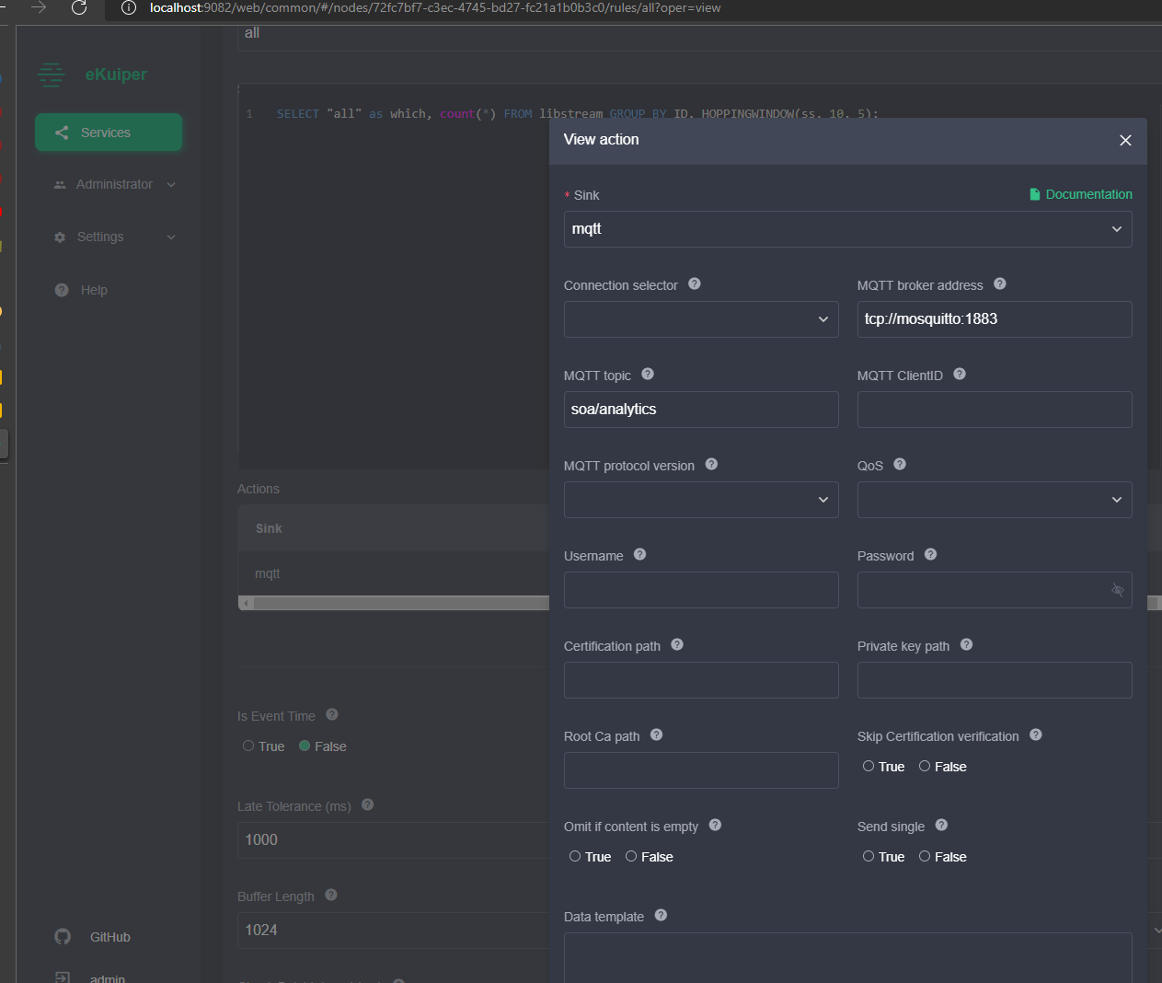
Ekuiper akcija za pravila

Slide 13
Projekat 3 Opis
Dataset koji se koristi u trećem projektu se sastoji iz četiri skupa podataka, tačnije podaci o potrošnji električne energije vezane za nekoliko priključaka tj. mašine za pranje sudova, peći, frižidera i manjih električnih uređaja koji se mogu naći u kancelariji.
Visualization service je taj koji upisuje podatke u InfluxDB korišćenjem MQTT protokola. Podaci koji se ove pominju su praćeni korišćenjem Grafane.
Monitoring service prati ove podatke i za svaki od priključaka računa trenutno uprosečenu vrednost. Ako zbir svih prosečnih vrednosti pređe određeni prag, servis šalje komandu EdgeX-u da je potrebno uključiti power saving mode.
EdgeX primi ovaj zahtev i prosleđuje komandu pomoćnoj aplikaciji preko REST API-ja. Ona je zadužena samo da logguje tu promenu stanja u konzoli.
Suprotno, kada potrošnja ukupne električne energije padne ispod određenog praga, monitoring servis će poslati zahtev za komandom da je potrebno isključiti power saving mode. Tok podataka za ovaj slučaj je identičan prethodno objašnjenom.

Slide 14
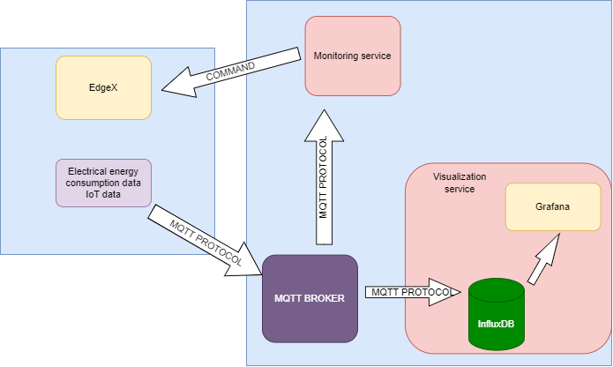
Projekat 3 Arhitektura

Slide 15
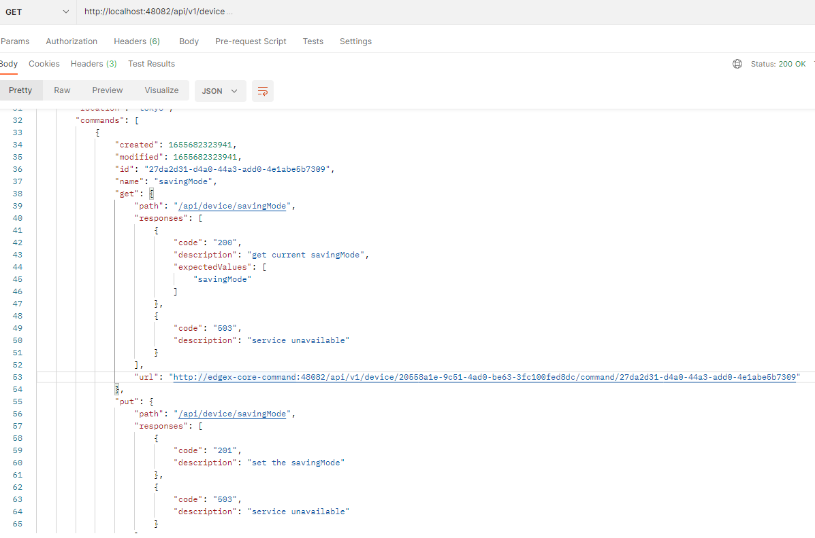
Projekat 3 Device

Slide 16
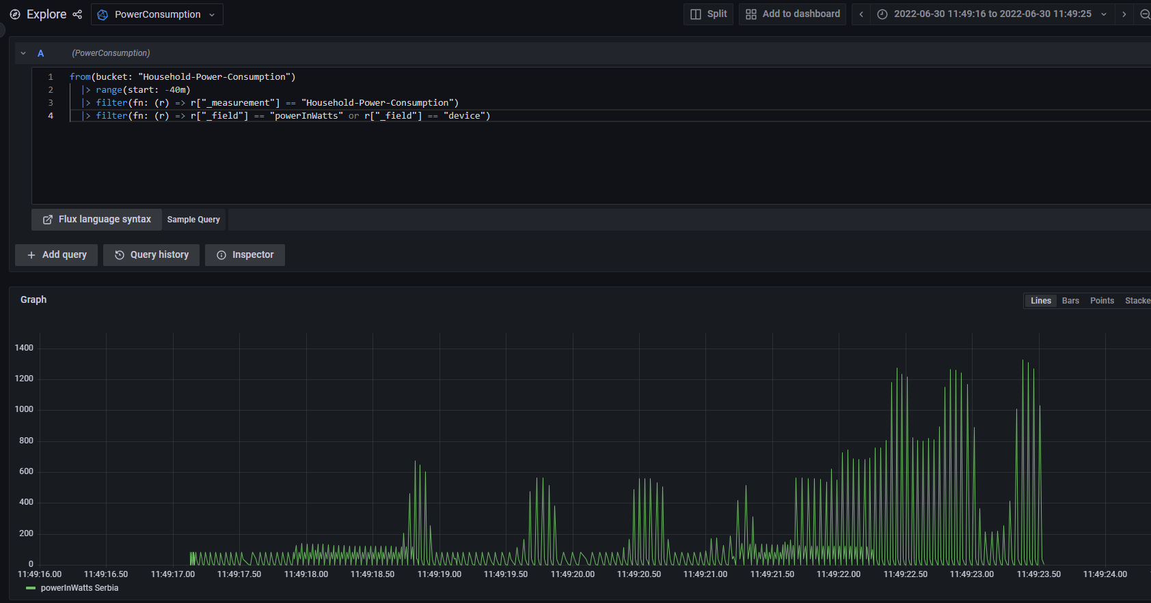
Projekat 3 Grafana

Slide 17
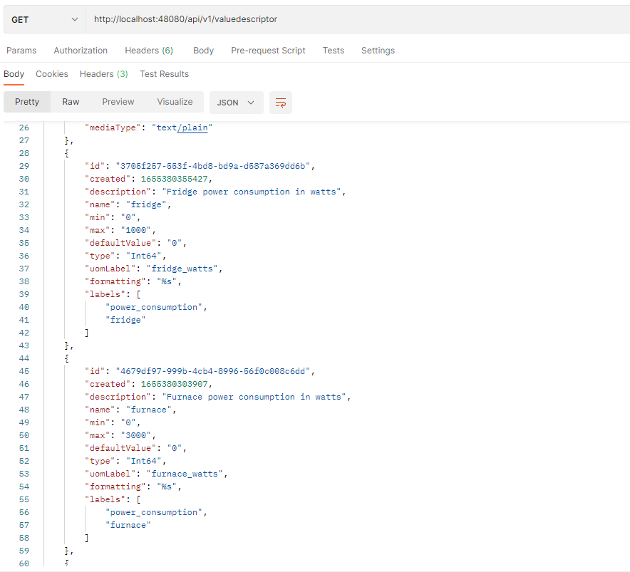
Projekat 3 Akcija vezana za komandu

Slide 18
Linkovi
Public API koji je korišćen: Open Library Search API | Open Library
Dataset za prva dva projekta: Book Recommendation Dataset | Kaggle
Dataset za treći projekat: Smart Home Dataset with weather Information | Kaggle
Na git-u, u repozitorijumu samog porjekta možete naći upustva za pokretanje projekata kao i kolekciju upita u Postman-u za testiranje rada aplikacije.

